Slide 1
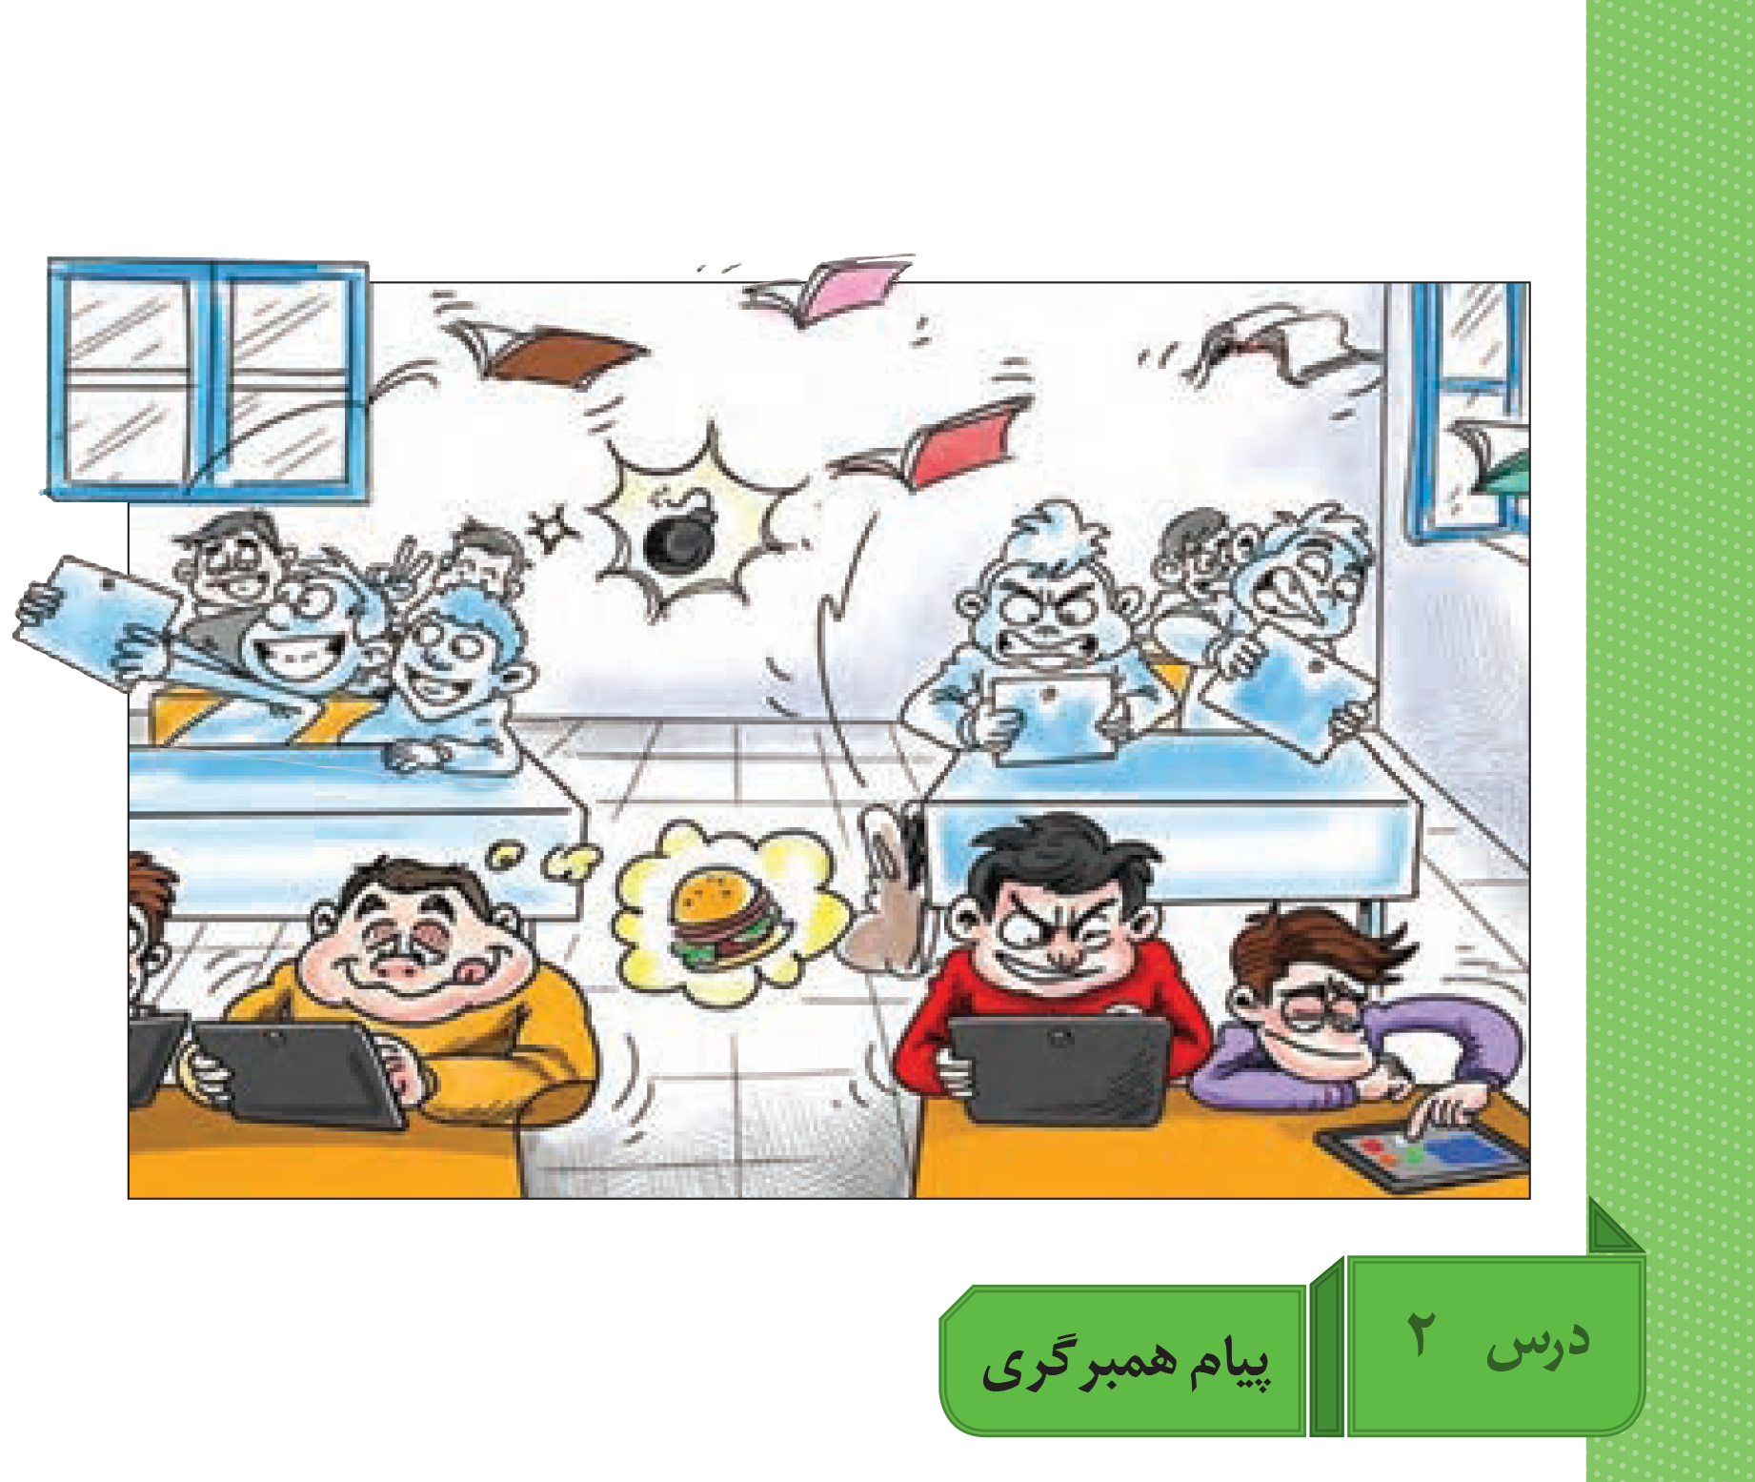

مدرس: مهندس رامین کامجو
Notes:
در درس گذشته با مفهوم و مصداق پیام و رسانه آشنا شدید. در این درس ضمن بررسی عناصر
تولید در یک پیام مانند نور، صوت، زاویه دوربین، زاویه دید و ... و تأثیرگذاری آن در تولید یک پیام
مؤثر با چگونگی تحلیل تولیدات رسانه ای آشنا می شوید.
توضیحات عکس: دو عصر را مقایسه می کند عصر رسانه ها و قبل از پیشرفت رسانه ها
با روی آوردن کودکان به رسانه ها! کتاب ها و مطالعه از زندگی آنها دور انداخته می شود
- نارنجک یعنی گسترش فرهنگ خشونت ! فست فود و همبرگر نشانه فرهنگ کم تحرکی و چاقی

Slide 2
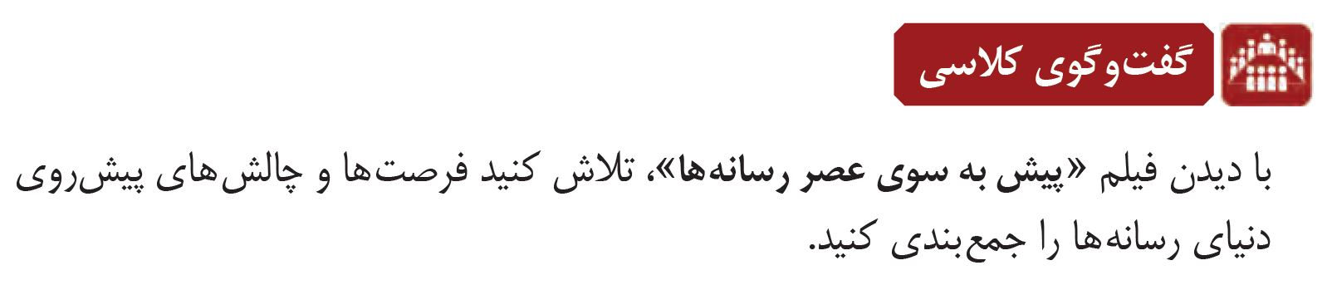

Slide 3
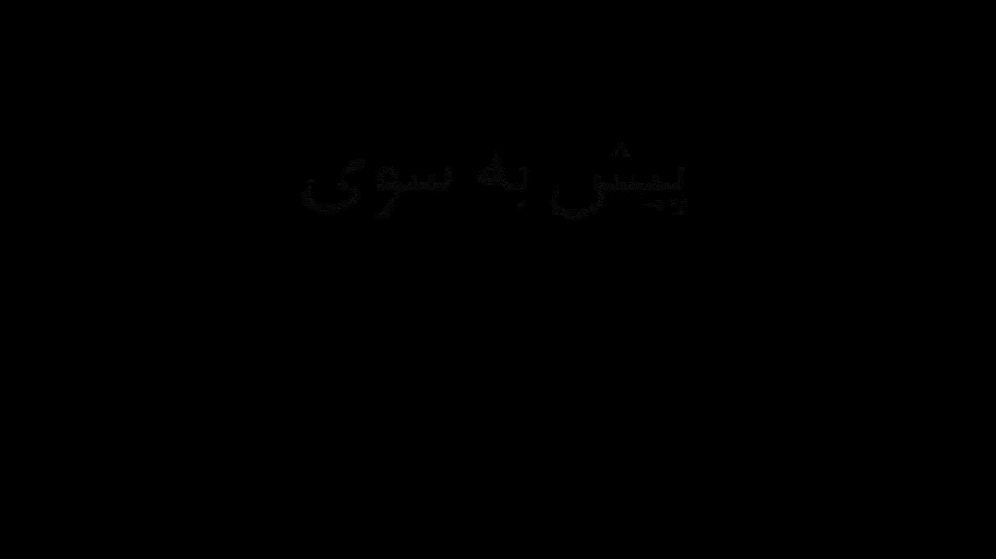
با مشاهده فیلم «پیش به سوی عصر رسانه ها»، فرصت ها و چالش های پیش روی دنیای رسانه ها را جمع بندی کنید
Notes:
تلاش کنید فرص تها و چال شهای پی شروی دنیای ،» پیش به سوی عصر رسان هها « با دیدن فیلم
رسانه ها را جمع بندی کنید.

Slide 4
در فیلم چه کلماتی به کار برده میشود؟ آیا این کلمات، بار معنایی، ارزشی یا احساسی خاصی دارند؟
چه کسی این کلمات را می گوید؟ به نظر شما مخاطبان اصلی این فیلم چه کسانی هستند؟ چرا؟
سازندگان این فیلم، چه هدفی را دنبال می کنند و چه پیامی را میخواهند به شما برسانند؟
از چه نوع صداهایی (موسیقی، اِفکت، صدای انسانی و صدای جانبی) استفاده شده است؟
آیا احساسات و برداشت های همه همکلاسی های شما، «کاملاً» مشابه یکدیگر بود؟ چرا؟
عناصر به کار گرفته شده در این فیلم (نور، صدا، تصاویر، زوایای دوربین و...) بیشتر احساسات شما را تحت تأثیر قرار دادند یا شما را به تفکّر وا می دارند؟
وقتی رسانه ای فکر یا نظری را به شما ارائه می کند آیا به دنبال تلقین اندیشه های فرستنده پیام از طریق تأثیرگذاری بر احساسات است یا واداشتن شما به تفکّر بیشتر برای تصمیم گیری درست تر؟ چرا؟ مثال بزنید.
اگر قرار باشد شما این فیلم را برای گروه سنی دیگر یا مردم کشوری دیگر بازطرّاحی کنید، چه تغییراتی در آن می دهید؟ چرا؟
Notes:
سوالات را ابتدا بخوانید و سپس فیلم را میبینیم

Slide 5



Slide 6

پاسخ به سوالات بعد از مشاهده فیلم «بشقاب تو»
Notes:
2بار فیلم پخش میکنیم: بار اول بدون صدا، تا دانش آموزان به نقش صدا پی ببرنید.
فیلم «در بشقاب تو» را ببینید و به پرسشهای زیر پاسخ دهید...
هرچه درباره تصویر به یاد می آورید بیان کنید! نور، صوت، صحنه ها و زوایای دوربین چطور کنار هم قرار گرفته اند؟
چه چیزهایی در این فیلم، احساسات شما را برانگیخت یا شما را به تعجب و تفکر واداشت؟
افراد را توصیف کنید! چه شکلی هستند؟ چه کار می کنند؟ چه پوشیده اند؟
با توجه به تفاوت برنامه های غذایی ملتهای مختلف، چه پیامهایی از تنوع سبک زندگی دریافت می کنید؟

Slide 7
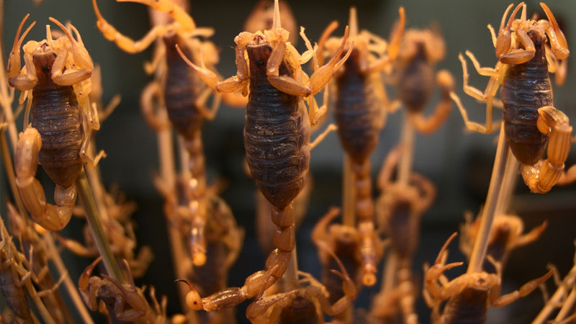
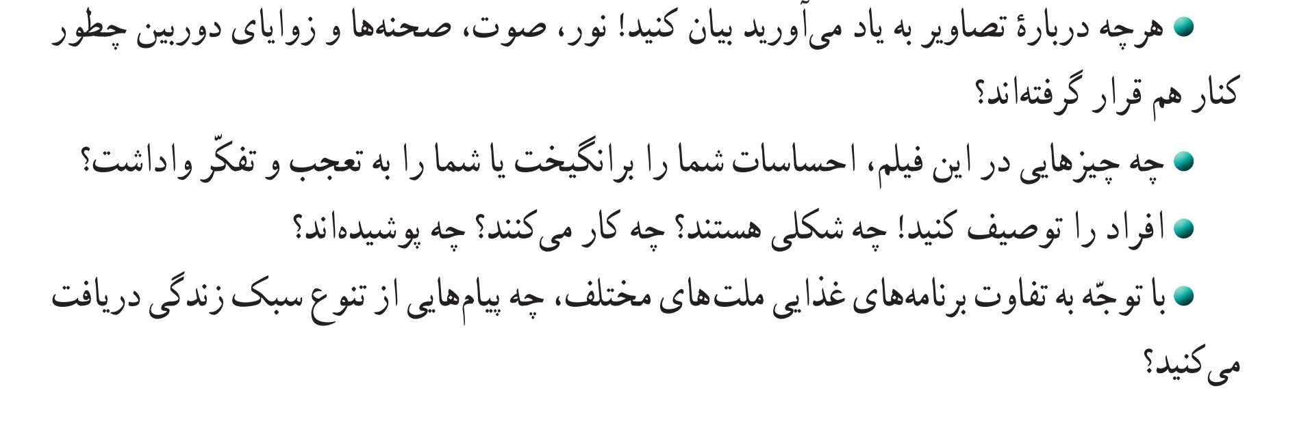
Notes:
پس از پاسخ – در اسلاید بعد مشاهده دوباره فیلم بدون تصویر / فقط صدا

Slide 8
در فیلم چه کلماتی به کار برده میشود؟ آیا این کلمات، بار معنایی، ارزشی یا احساسی خاصی دارند؟
چه کسی این کلمات را می گوید؟ به نظر شما مخاطبان اصلی این فیلم چه کسانی هستند؟ چرا؟
سازندگان این فیلم، چه هدفی را دنبال می کنند و چه پیامی را میخواهند به شما برسانند؟
از چه نوع صداهایی (موسیقی، اِفکت، صدای انسانی و صدای جانبی) استفاده شده است؟
آیا احساسات و برداشت های همه همکلاسی های شما، «کاملاً» مشابه یکدیگر بود؟ چرا؟
عناصر به کار گرفته شده در این فیلم (نور، صدا، تصاویر، زوایای دوربین و...) بیشتر احساسات شما را تحت تأثیر قرار دادند یا شما را به تفکّر وا می دارند؟
وقتی رسانه ای فکر یا نظری را به شما ارائه می کند آیا به دنبال تلقین اندیشه های فرستنده پیام از طریق تأثیرگذاری بر احساسات است یا واداشتن شما به تفکّر بیشتر برای تصمیم گیری درست تر؟ چرا؟ مثال بزنید.
اگر قرار باشد شما این فیلم را برای گروه سنی دیگر یا مردم کشوری دیگر بازطرّاحی کنید، چه تغییراتی در آن می دهید؟ چرا؟

Slide 9
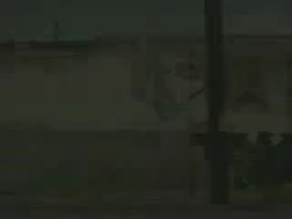
Notes:
تبلیغ فوق را تماشا کنید و سوالات صفحات بعد را پاسخ دهید...

Slide 10
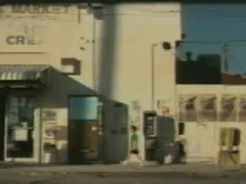


حالا به این سوالات پاسخ دهید...
نام این نما از منظر
اندازه نما چیست؟
چرا در ابتدای اثر از این اندازه نما استفاده می شود؟
Notes:
در این 4 اسلاید به دنبال باز کردن مفهوم «زیر متن» هستیم.
اندازه نما در اینجا «باز» است:
Long Shot
به این نما، «نمای معرف» نیز می گویند. وظیفه این نما که در نخستین تصاویر پخش شده از یک اثر گنجانده می شود، معرفی عناصر صحنه و نسبت اشخاص و اشیا با یکدیگر است.
در نمای تصویر شده، با یک موقعیت شهری مواجهیم که گویی محله ای سنتی یا فقیرنشین است. نامنظم بودن و کثیف بودن دیوارها ما را در این فهم یاری می کنند.
در واقع ر اینجا داستان محبوبیت پپسی در تمامی محله ها حتی محله های قدیمی و فقیرنشین به رخ کشیده شده است.

Slide 11
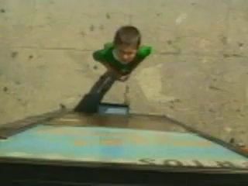
نام این نما از منظر
زاویه دوربین چیست؟
این نما شخصیت کودک را در مقابل دستگاه چگونه نشان می دهد؟
Notes:
این نما را نمای بالاسر می گویند:
Overview
معمولا در این نمای رو به پایین، سوژه درون قاب کوچک نمایی می شود، به چشم آمدن زمین زیرپای سوژه نیز از دیگر ویژگی های این زاویه نماست. در این نما کودک در مقابل دستگاه فروش نوشابه بسیار کوچکتر به نظر می رسد، گویی که انگار نوجوان کار سختی برای خریدن نوشابه در پیش دارد. درواقع در این نما دستگاه بر نوجوان مسلط است.

Slide 12
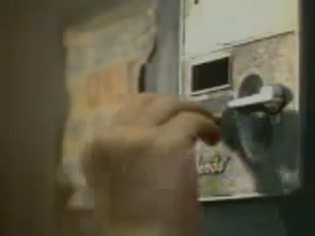
در حال تماشای این تصاویر چه صدایی را می شنوید؟
اگر این صدا را نمی شنیدید مشکلی پیش می آمد؟
Notes:
در حین تماشای این نما، صدای بازی کردن بچه ها می آید. گویا کمی آن طرفتر از این دستگاه بچه ها مشغول بازی کردن هستند و پسرک درون قاب از وسط بازی برای خرید نوشابه و تازه کردن گلو آمده است.
با حذف این صدا، فضای اثر بسیار متفاوت می شود و فضا تا این حد شکسته و غیررسمی نمی گردد.

Slide 13
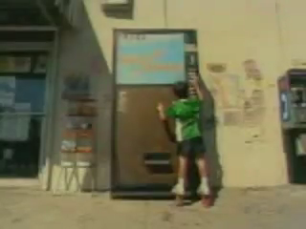
تماشای این تصویر چه حسی را نسبت به پپسی و چه حسی را نسبت به کوکاکولا در شما ایجاد می کند؟ چگونه؟
Notes:
قاعدتا تحقیر کوکاکولا و بالا بردن پپسی.
اما این تحقیر از طریق پا گذاشتن روی مبانی اخلاقی و ایجاد رقابتی ناسالم رخ داده است.

Slide 14
Notes:
تبلیغ فوق را تماشا کنید و سوالات صفحات بعد را پاسخ دهید...

Slide 15
آیا این اولین و آخرین تبلیغ رقابتی بین پپسی و کوکاکولاست؟
اگر شما یک نوجوان امریکایی باشید آیا حستان نسبت به این تبلیغ با حسی که الان به عنوان یک نوجوان ایرانی دارید مشابه خواهد بود؟
Notes:
پس از تحلیل متن و زیرمتن، نوبت به تحلیل فرامتن پیام رسانه ای می رسد.
در صفحات بعد به سابقه رقابت این دو برند می پردازیم و به این بهانه وارد بحث فرامتن می شویم.

Slide 16
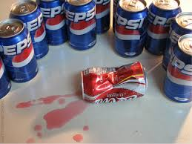
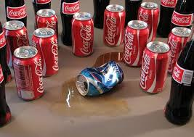
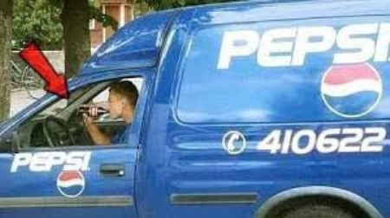
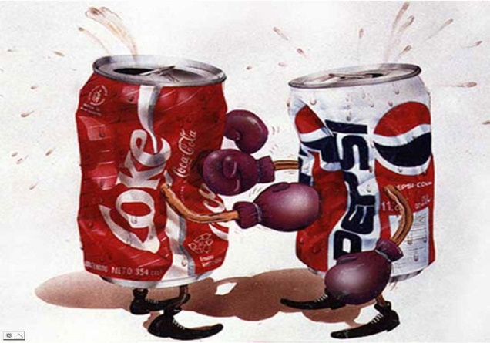
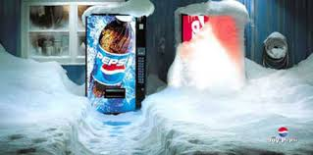
Cola War
از دهه 1980
Notes:
رقابت بین این دو برند معروف نوشابه در امریکا به قدری جدی بوده که به تبعیت از جنگ سرد نام جنگ بین این دو برند را گذاشته اند:
Cola War
این بخش از تحلیل پیام بازرگانی پخش شده، تحلیل «فرامتن» پیام رسانه ای است.

Slide 17
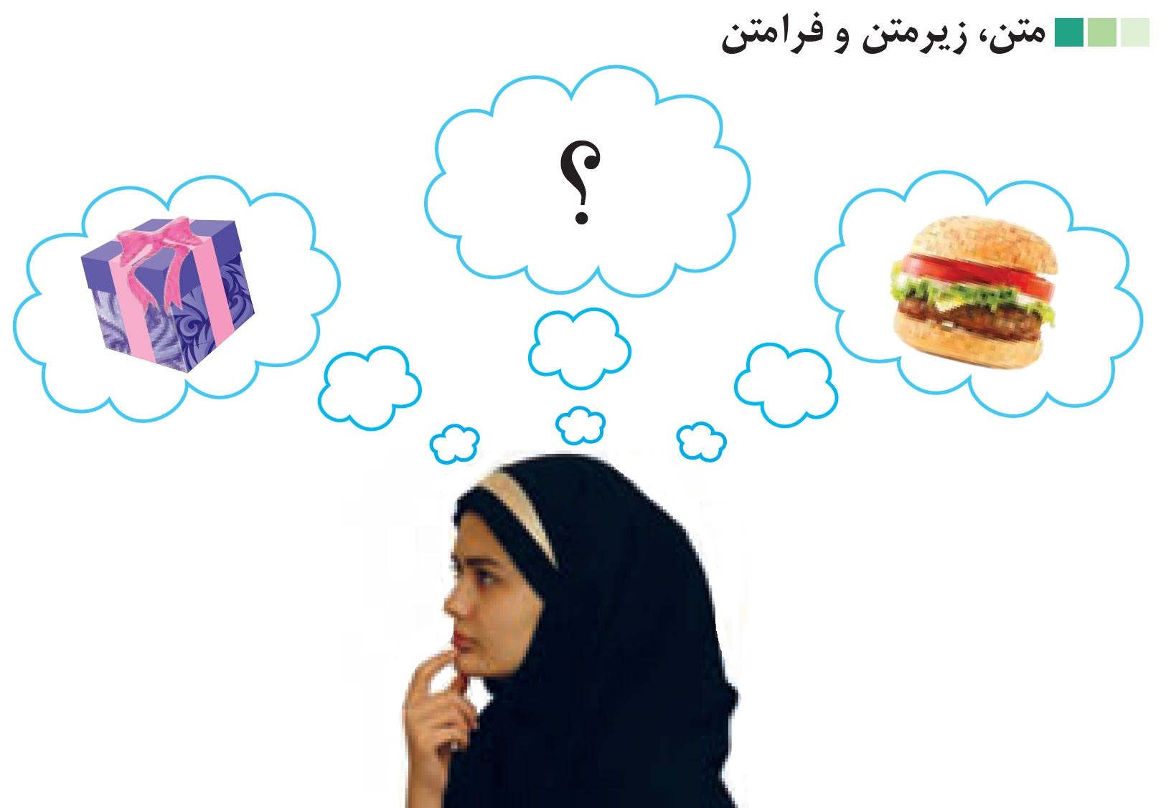

Slide 18
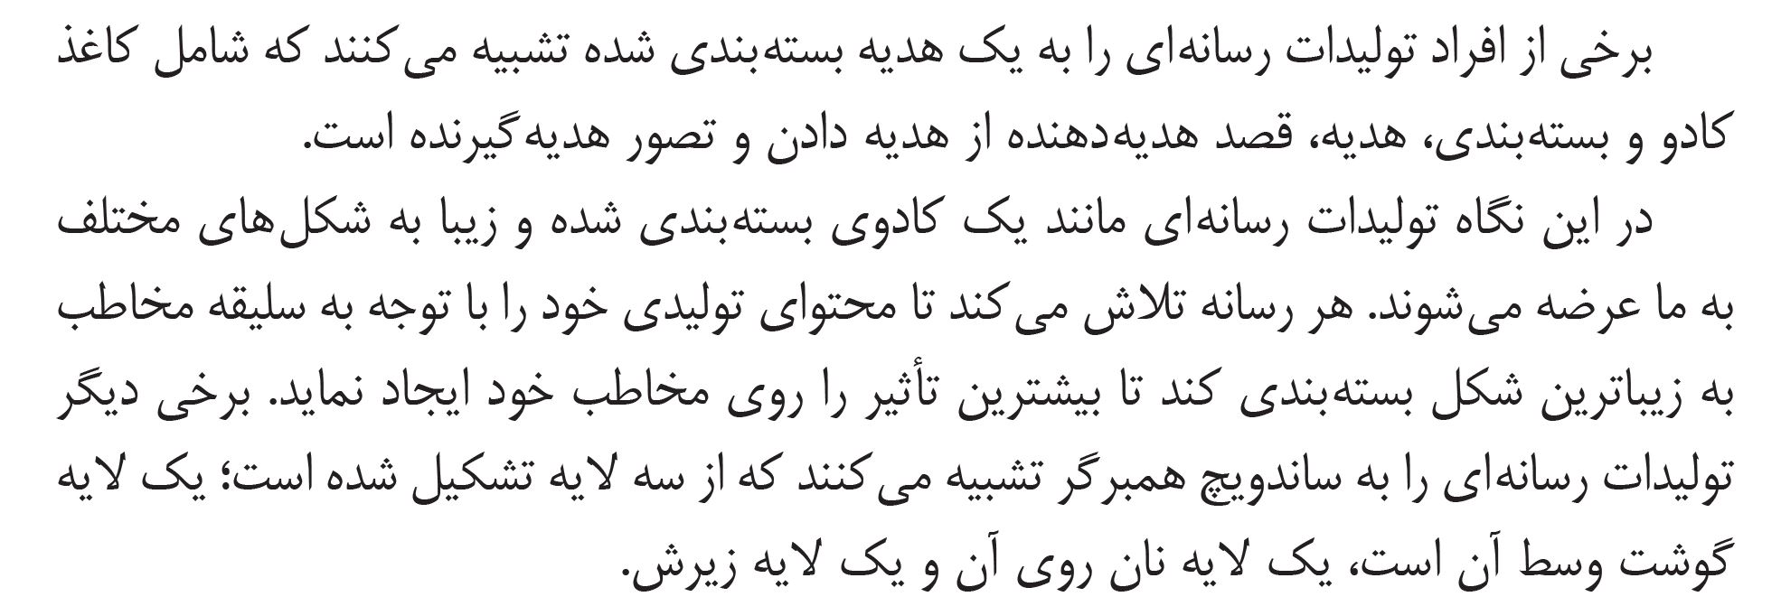

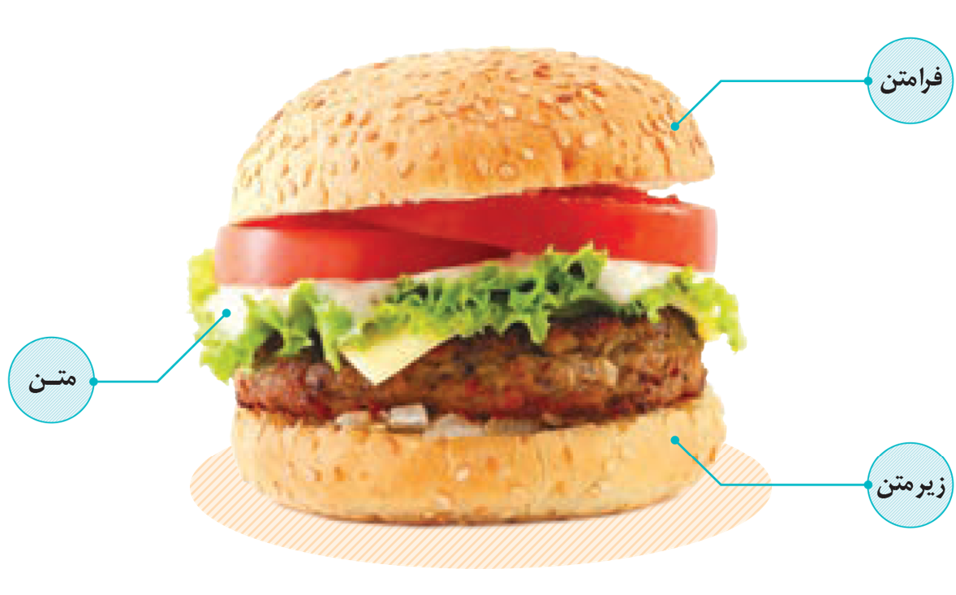
Notes:
ص13

Slide 19
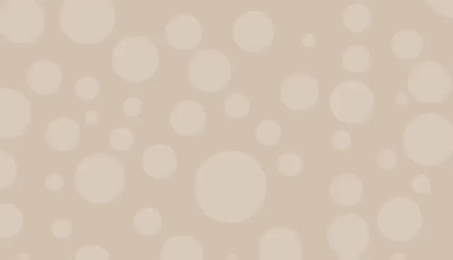

Slide 20
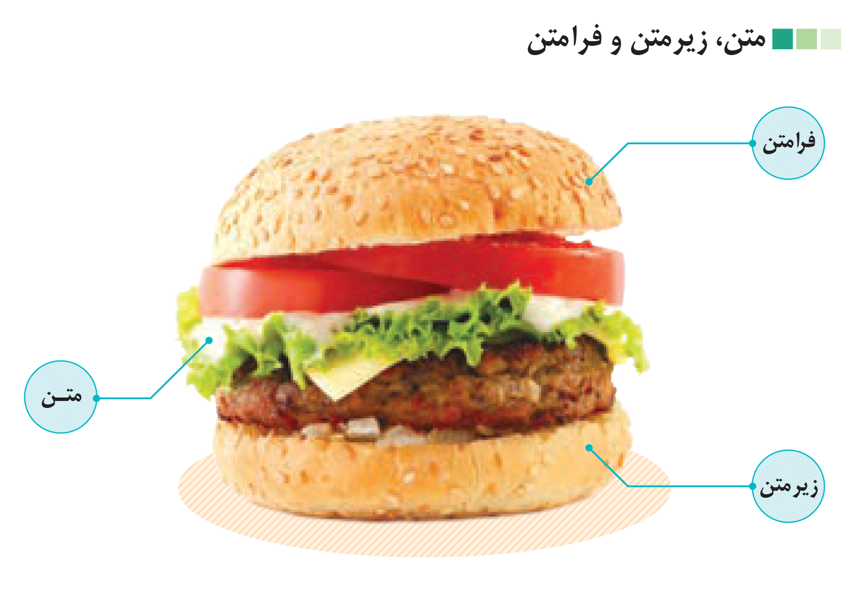

Slide 21
متن در هر شعر یا ضرب المثل، دقیقاً همان واژگانی است که شاعر یا نویسنده از آن ها استفاده می کند.
متن یک فیلم تصاویر و حرکت ها و قالب بندی هایی است که هر مخاطبی، به وضوح آن ها را میبیند.
متن یک فایل در شبکه های اجتماعی، مجموع تصویر متحرک، نوشته و حتی نظراتی اسن که دیگر کاربران برای آن محتوای رسانه ای ارسال کرده اند.
همه اطلاعات ظاهری هر پیام هستند که میتوانند به صورت کلمه، تصویر، صدا، نشانه و یا هر چیز دیگری برای انتقال معنا باشند.
Notes:
تولیدات رسانه ای مثل ساندویچ همبرگر است؛ یک لایه گوشت وسط آن است، یک لایه نان روی آن و یک لایه زیرش!
متن:
لایه میانی را که دارای پیام آشکار و عناصر مستقیم و اصلِ تولید محسوس و محصول رسانه ای است، متن می نامند. متنها در واقع همه اطلاعات ظاهری هر پیام هستند که می توانند به صورت کلمه، تصویر، صدا، نشانه و یا هرچیز دیگری برای انتقال معنا باشند. متن در هر شعر یا ضرب المثل، دقیقا همان واژگانی است که شاعر یا نویسنده از آنها استفاده کرده است.
دقت کنید که مخاطب، هنگام دیدن مجبور است از زاویۀ دیدِ دوربین ببیند. به عبارت دیگر ما هنگام مشاهدۀ برنامه های تلویزیونی از دریچۀ دوربین به جهان نگاه می کنیم و تولید کنندگان با تنظیم موقعیت خاصِ دوربین نسبت به سوژه، تلاش می کنند در نگاه ما اثر بگذارند.
متن در هر شعر یا ضرب المثل، دقیقاً همان واژگانی است که شاعر یا نویسنده از آن ها استفاده می کند.
متن یک فیلم تصاویر و حرکت ها و قالب بندی هایی است که هر مخاطبی، به وضوح آن ها را میبیند.
متن یک فایل در شبکه های اجتماعی، مجموع تصویر متحرک، نوشته و حتی نظراتی اسن که دیگر کاربران برای آن محتوای رسانه ای ارسال کرده اند.

Slide 22
بعد از تو بعد از رفتنت ای نازنینـم فونتِ تمام نامه ها «بی نازنین» شد
متن در هر شعر یا ضرب المثل، دقیقاً همان واژگانی است که شاعر یا نویسنده از آن ها استفاده می کند.
Notes:
مثال
زیر متن: پیام آشکار اين است كه فرد در غم از دست نازنینی است

Slide 23
زیر متن در شعر، مفهوم کنایی و اصطلاحی پنهانی است که شاعر، هنرمندانه و غیرمستقیم با استفاده از صنایع ادبی در درون متن، جاسازی کرده است.
زیرمتن یعنی زندگی نهفته در زیر پیام آشکار
همه اطلاعات ظاهری هر پیام هستند که میتوانند به صورت کلمه، تصویر، صدا، نشانه و یا هر چیز دیگری برای انتقال معنا باشند.
به پیام های پنهان و غیرمستقیمی که تولید کننده پیام با بهره گیری هدفمند از فنون اثرگذاری بر مخاطب (استفاده از کلام، رنگ، نور، موسیقی و ...) در لایه زیرین تولید رسانه ای جاسازی کرده است، زیر متن گویند.
Notes:
زیرمتن:
به پیامهای پنهان و غیرمستقیمی که تولیدکنندهپ یام با بهره گیریِ هدفمند از فنون اثرگذاری بر مخاطب (مانند استفاده از کلام، رنگ، نور، موسیقی و...) در لایه زیرین تولید رسانه ای جاسازی کرده است، زیرمتن می گویند. زیرمتن در شعر، مفهوم کنایی و اصطلاحیِ پنهانی است که شاعر، هنرمندانه و غیرمستقیم با استفاده از صنایع ادبی در درون متن، جاسازی کرده است.
مثال زیرمتن:
1-وقتی والدین می خواهند فرزندشان را از زیر متن، یعنی ملاحظۀ جیب والدین آگاه کنند. در اینجا گرانی و
حقوق پایین، متن و درخواست ملاحظه، زیر متن است.
2- یا وقتی تعمیر کاری برای انجام کار مراجع در تعمیر یک وسیله دائماً به کیفیت نامناسب قطعات اشاره می کند، به طور غیر مستقیم اشتباهات احتمالی خود را به کیفیت نامناسب قطعات نسبت می دهد.
اگرچه زیر متن ها را تولید کننده از قبل طراحی کرده، اما مخاطب معمولاً زیر متن را متعلق به خود می داند و تلاش می کند در فهم معنا، سهمی جدی داشته و صرفاً منفعل نباشد.

Slide 24
بعد از تو بعد از رفتنت ای نازنینـم فونتِ تمام نامه ها «بی نازنین» شد
زیر متن در شعر، مفهوم کنایی و اصطلاحی پنهانی است که شاعر، هنرمندانه و غیرمستقیم با استفاده از صنایع ادبی در درون متن، جاسازی کرده است.
Notes:
زيرمتن: اما تحلیل مصرع دوم نشان میدهد كه اين غم جدي نیست و كل بیت ي شوخی است

Slide 25
به لایه بالایی، که خارج از متن و درون پیام است و شامل اوضاع محیطی، فرهنگی و عوامل بیرونی حاکم بر درک و اثرگذاری پیام است و حتی گاهی مفهوم یا هدف هر پیام را به ضد آن چیزی تبدیل می کند که مدنظر تولیدکننده اش بوده است فرامتن می گویند.
همه اطلاعات ظاهری هر پیام هستند که میتوانند به صورت کلمه، تصویر، صدا، نشانه و یا هر چیز دیگری برای انتقال معنا باشند.
به پیام های پنهان و غیرمستقیمی که تولید کننده پیام با بهره گیری هدفمند از فنون اثرگذاری بر مخاطب (استفاده از کلام، رنگ، نور، موسیقی و ...) در لایه زیرین تولید رسانه ای جاسازی کرده است، زیر متن گویند.
Notes:
فرامتن:
به لایه بالایی، که خارج از متن و درون پیام است و شامل اوضاع محیطی، فرهنگی و عوامل بیرونی حاکم بر درک و اثرگذاری پیام است و حتی گاهی مفهوم یا هدف هر پیام را به ضد آن چیزی تبدیل می کند که مدنظر تولیدکننده اش بوده است فرامتن می گویند.

Slide 26
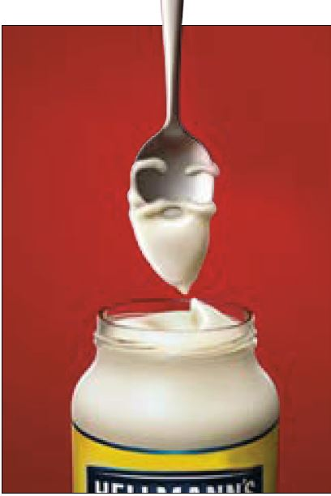
Notes:
مثال:
این تصویر پوستر تبلیغاتی یکمحصول غذایی در ایام کریسمس را نشان می دهد. سس قرار گرفته روی قاشق شبیه چهرۀبابانوئل طراحی شده است. در طراحی این تبلیغ سعی شدهاز عناصر بصری آشنا برای جامعه مورد نظر استفاده شود. اما به طور حتم این فرامتن: تبلیغ برای مردم کشور ما و بسیاری از کشورهای دیگر این معنا را انتقال نمی دهد.

Slide 27
بعد از تو بعد از رفتنت ای نازنینـم فونتِ تمام نامه ها «بی نازنین» شد
Notes:
فرامتن: كسانی كه با نرمافزار وُرد و مفيوم فونت بینازنین آشنايی ندارند دركی درستی از مفييوم بیيت
نخواهند داشت

Slide 28

Notes:
هنگامی که شرکت جنرال موتورز امریکا برای اوّلین بار اتومبیل شورلت "نوا" به امریکای جنوبی معرفی کرد آگته نبود که واژه No Va در زیان این قسمت قاره امریکا به معنای وسیله ای است که راه نمی رود، این شرکت خودروسازی در اقدامی سرع نام این محصول را در بازار به "کاراییب" تغییر داد.
نوا: وسیله ای که راه نمیرود. مثال فرامتن
شِورولِت

Slide 29


Notes:
الموت (مثال فرامتن)
فرامتن

Slide 30

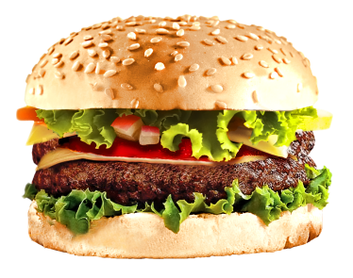
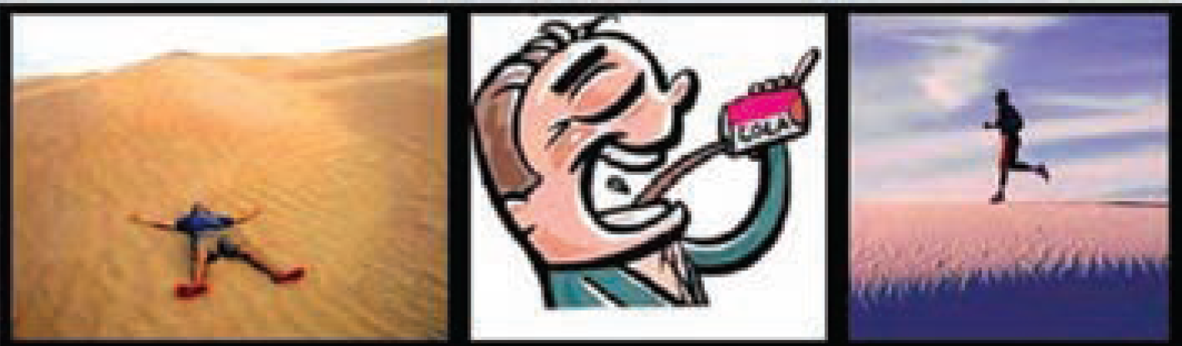
Notes:
مثال فرامتنی:
الفبای نگارشی در برخی از کشورها بر خلاف نگارش فارسی از چپ به راست است و مردم
عادت دارند تصویر سمت چپ را مقدم بر تصویر سمت راست فرض کنند. این مسئله در
تبلیغات تصویری که می خواهند مراحل تغییر یا تکامل را نشان دهند، بارها مشکل آفرین
بوده و به ضد خودش بدل شده است.
متن: تبلیغ نوشابه کوکاکولا
زیرمتن: اینکه فرددریک بیابان خشک وبرهوت، بی حال افتاده ووقتی که نوشابه رومیخوره سرحال میشود وشروع به دویدن می کندوفضای اطرافش هم زیباتر می شود)یه جورایی در پیام پنهانش این فکرروالقا می کتد که این نوشیدنی، همه چیزرا بهتر می کند(//// در واقع در طول فیلمهایی که قهرمان داستان در یک بیابان بی آب وعلف گرفتار شده یا در اثر سقوط هواپیما گم شده واز تشنگی در حال هلاک شدن هست بصورت سریع ودریک ثانیه تبلیغ یک نفر درحال خوردن کوکا یا پپسی را نشان می دادند وبعدا ادامه فیلم را میذاشتن که قهرمان فیلم از حال رفته ...همین تبلیغ سریع باعث می شد تماشاچیان ناخوداگاه احساس تشنگی کنندوبرای خرید کوکا به بوفه های
خرید هجوم ببرند این از تبلیغ های موفق نوشابه بوده.
فرامتن: این عکس از نظر افرادی که ازچپ به راست می خوانند)انگلیسی وآلمانی و....(معنیش با یک فارسی وعربی زبان که ازراست می
نویسند ومی خوانند دو مفهوم کاملاً متضاد دارد واگراین تبلیغ رو درکشورهای عربی نشان بدهیم این معنی روبه ذهن میاورد که باخوردن
این نوشیدنی از حال می رویم//// آیا این پیام در کشورهای سردسیر مانند قطب می تواند موفق باشد؟ طبیعتاً خیر

Slide 31
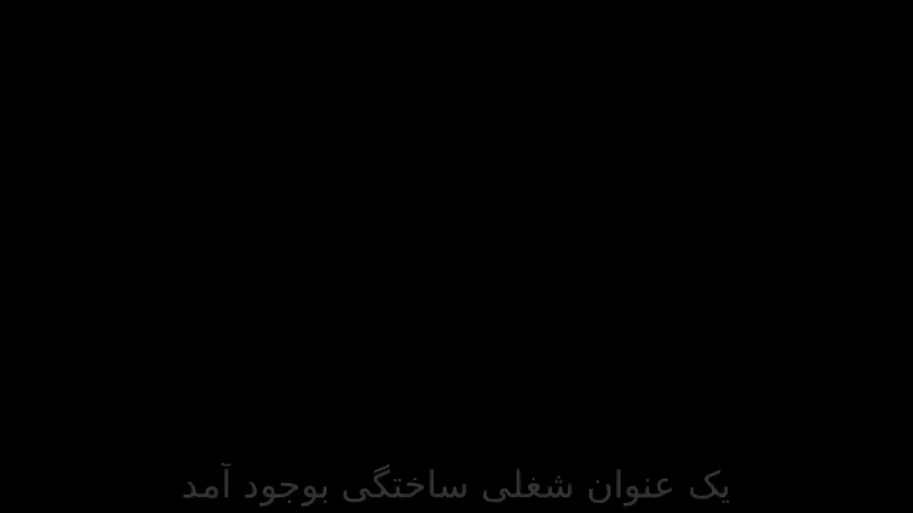
متن، زیرمتن و فرامتن را در فیلم مشخص کنید:
Notes:
شغل دروغین
اين فیلم اگر چه در ظاهر دربارة زحمات مادران است اميا در نياييت بيه تبلیي يي
كارت تبري براي مادران ختم میشود
متن: دیالوگ ها، جملات و پیام های آشکار، تصاویر، نور و... که واضح دریافت میکنیم.
زیر متن: اهمیت دادن به نقش مادر و توجه نمودن به سختی های نقش مادری و ...
فرامتن: بسته به شرایط فرهنگی مخاطبین اهمیت نقش مادر متفاوت برداشت میشه.
به نظر من جوامع یا مخاطبانی که فعالیت های خانه تقسیم کار شده یا خدمتکار دارند و مادر مشغله های بیرون بیشتر از پدر دارد برداشت متفاوت میکند.د

Slide 32
خانه ما از درون ابر است و بیرون آفتاب
Notes:
متن» خود شعر: از ظاهر افراد در مورد باطنشون قضاوت نکنیم
زیرمتن: همه چیز خوب نیست اما از بیرون مردم به نظرشان همه چیز را خوب مبینند.
فرامتن: کشور، جهان با اشاره به یک شرکت

Slide 33
سرو چمان من چرا میل به چمن نمیکند؟
Notes:
متن: خود کلمات شعر (بااستفاده ازفن نغمه حروف یه شعرگفته شده )
زیرمتن: کنایه ازتحویل نگرفتن یارهست
فرامتن: کسی که فارسی بلدنیست متوجه مفهوم شعرنمیشه یااینکه برای فردیکه عاشق یارخودشه وبه هرترفندی سعی میکنه خودشوبه معشوقه اش برسونه این شعرکاربردی ند

Slide 34
بشنو و باور نکن!
Notes:
متن: حروف کلمات
زیرمتن: هر حرفی رو نباید حقیقت دانست. ساده نبودن. زود باور نبودن. روز اعتماد نکردن
فرامتن: این عبارت در فرهنگایی که دروغ رواج نداره بی معناست

Slide 35
امام علی (ع): زبان عاقل پشت قلب او قرار دارد و قلب احمق پشت زبان او است.
Notes:
متن: سخن امام
زیرمتن: جایگاه مهم تفکر ئ گفتار / انسان عاقل اول فکر میکند و بعد حرف میزند ...
فرامتن: مثلا در یک جمع که همه نشتن شما این حرف رو بزنید، انگار گفتید که همه شما احمقید.

Slide 36
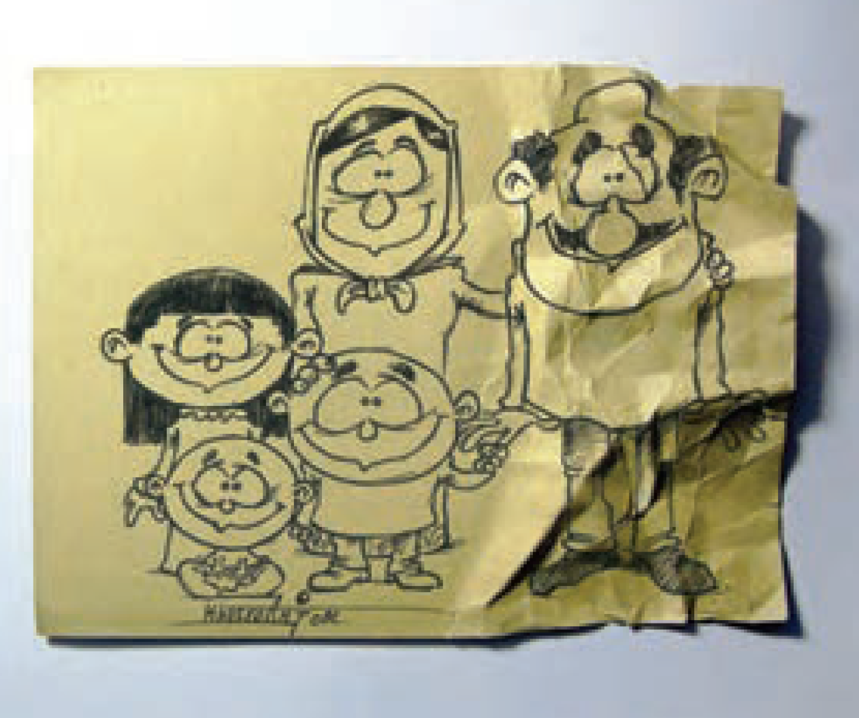
Notes:
طرح مجید خسرو – روز پدر
متن: تصویر اعضای یک خانواده
زیر متن :پیام اصلی : مچاله شدن.پدر در زیر بار فشار زندگی
با توجه به رنگ.کاهی کاغذ و ظاهر ساده ی خانواده نشان میدهد که این مشکل در خانواده های متوسط و معمولی بیشتر است و همینطور خانواده هایی که پر جکعیت ترند
فرامتن: تاثیر این عکس برای پدران و افراد فقیر و متوسط نسبت به دیگران بیشتر قابل لمس است -> تبلیغ روز پدر

Slide 37

Notes:
متن: پیام آشکار آن لوگوي برگركینگ كه در گوشية پيايین سيمت راست ،رار دارد و تبلیغ محصول است
زيرمتن: پیام پنيان آن ترغیب به مصرف غيذاهاي آماده، است كه نوعی سب زندگی را با خود همرا، دارد
فرامتن: تصوير ساندويج به شکل هلال ما، در ايام ما، رمضان اسيت، كه ممکن است براي افراد غیرمسلمان كه با هلال ما، به عنوان نميادي در فرهنگ مسلمانان آشنايی ندارند نامفهوم باشد

Slide 38
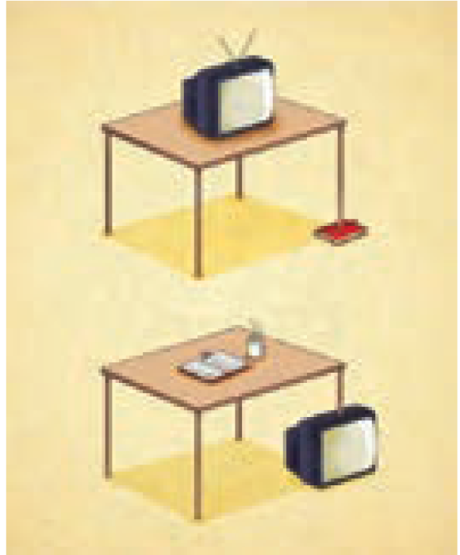
Notes:
عکس میز وکتاب وتلویزیون
برخلاف تفسیرهای که قبلا درگروه دیدم بنظرم این عکس دقیقا به تاثیر متقابل رسانه بریکدیگر اشاره دارداگه به عکس دقت کنید پایه های میز کوتاه وبلندند وکتاب زیر پایه میزی قرار گرفته که تلویزیون روش قرار داره وهمینطور عکس بعدی برعکس،یعنی اگه تلویزیون رواز زیر میز برداریم میز لق خورده وکتاب میافته،وهرکدوم برای ثبات بهم نیاز دارند
زیرمتن:تاثیر متقابل رسانه ها بریکدیگر

Slide 39
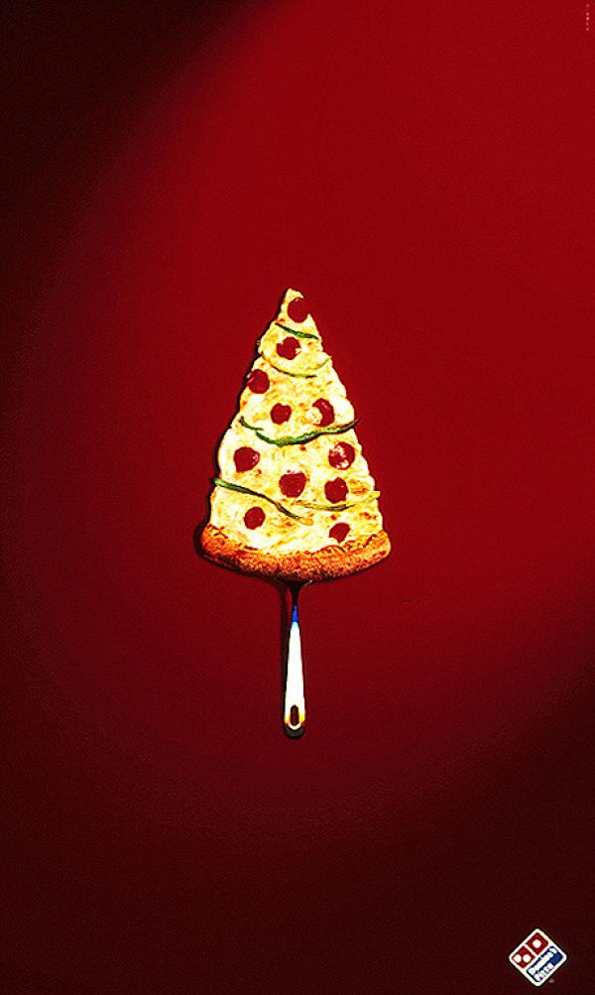
Notes:
متن: پیام آشکار آن لوگوي پیتيزا دومینيو كيه در گوشية پيايین سمت راست ،رار دارد و تبلی ي محصول است
زيرمتن: پیام پنيان آن ترغیب به مصرف غذاهاي آماد، است كه نوعی سب زندگی را با خود همرا، دارد
فرامتن: تصوير ،طعة پیتزا به شکل درخت كاج در ايام كريسمس است كه ممکن است براي افراد غیرمسیحی و مردم كشورهاي ديگر كه با درخت كاج به عنوان نماد كريسمس آشنايی ندارند مفيوم ديگري داشته باشد.

Slide 40
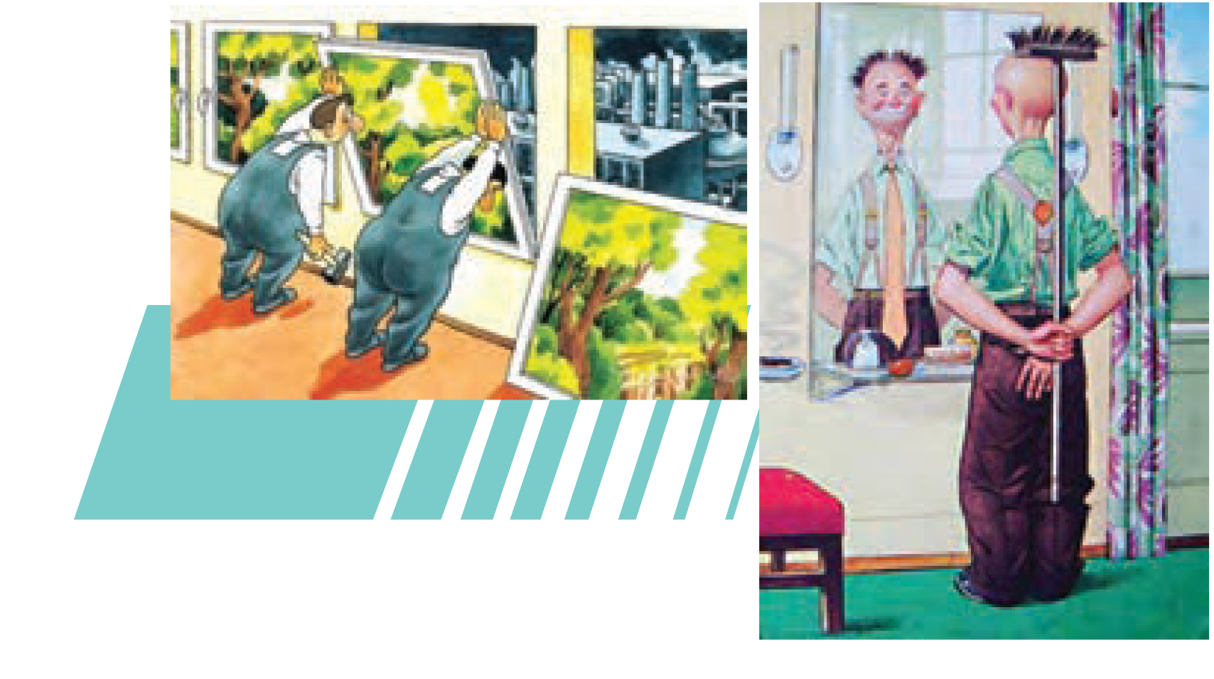
Notes:
متن: دونفر در حال نصب تابلو جهت مخفی کردن آلودگی هوا
زیرمتن:
فرامتن: آیا این تصویر برای دو فرد ساکن یکی در شمال ایران و دیگری در حاشیه کویر لوت یا هر سرزمین دیگر به یک گونه معنی خواهد
داشت . یا ساکن یک کشور سرسبز که مشکل محیط زیستی ندارد با ساکن منطقه ای که درگیر مشکلات محیط زیستی است به یک گونه
13
برداشت از این تصویر خواهند داشت/ این عکس در کشورهای صنعتی وکشورهایی که درگیر الودگی محیط زیست هستند تأثیر بیشتری دارد
و همینطور افراد.متخصص و.تحصیل کرده.

Slide 41
Notes:
متن: خود تصویر (تصویر فردی بی مو را نشان میدهد)
زیر متن: این تصویر برعکس کردن واقعیت باشد ودرواقع جلوه دادن غیرواقعیت به واقعیت
همچنین می توان برداشت کرد آینه همیشه راست نمی گوید!
فرامتن: یک شخصی که خودش مو ندارد ممکنه از دیدن این عکس ناراحت شود و اصلا نخنده اما شخصی که مو داره با دیدن این عکس کلی بخندد/ در فرهنگ اسلامی سیرت زیبا مهمه اما در فرهنگ غرب صورت زیبا یکسان برداشت نمی شود. یا مد بخشی از زندگی شده.

Slide 42
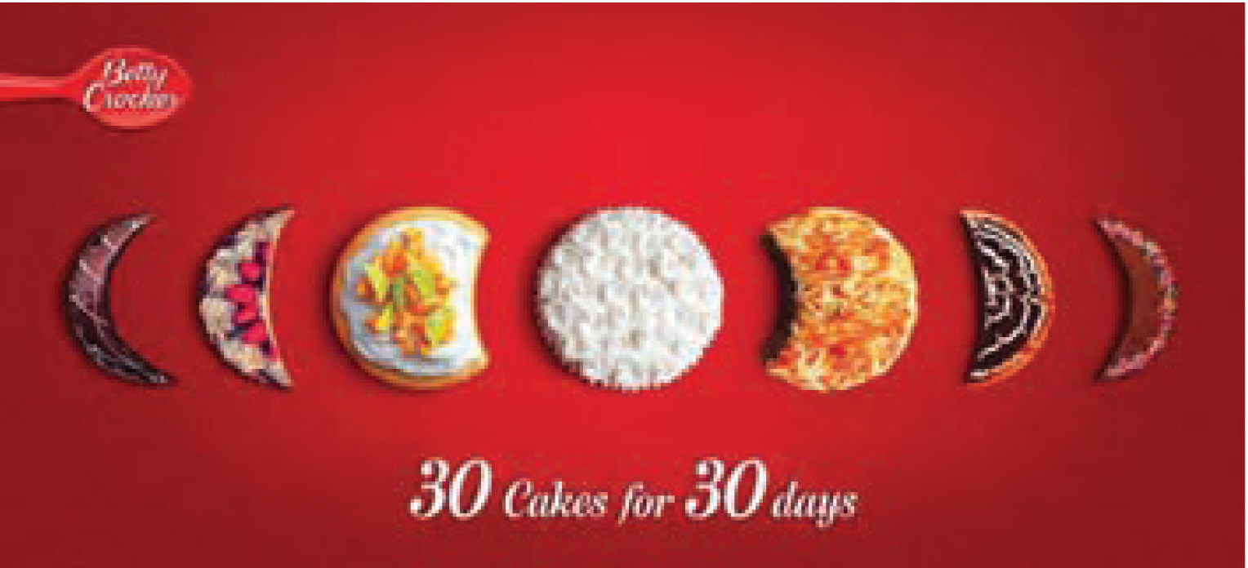
Notes:
متن: هر روز یک کیک مصرف کنید
زیرمتن: تبلیغ شرینی پزی بتی
زیرمتن:
فرامتن: تصوير ساندويج به شکل هلال ما، در ايام ما، رمضان اسيت، كه ممکن است براي افراد غیرمسلمان كه با هلال ما، به عنوان نميادي در فرهنگ مسلمانان آشنايی ندارند نامفهوم باشد

Slide 43
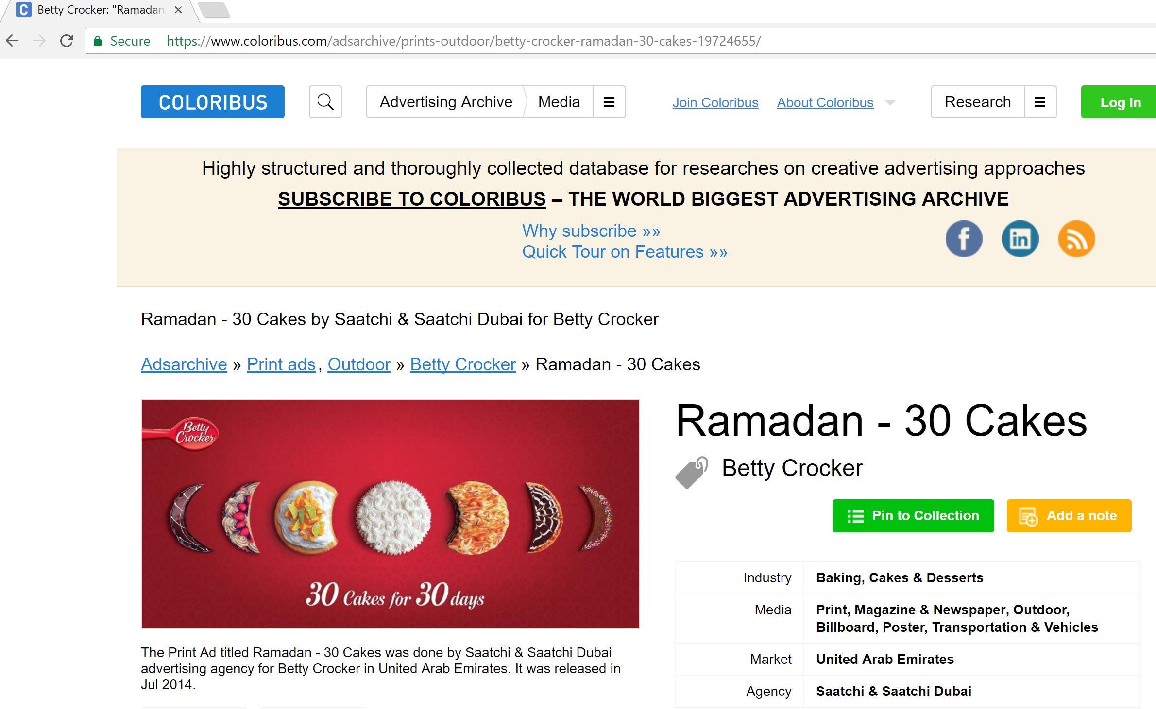
Notes:
تبلیغ در اینترنت

Slide 44


Notes:
فرامتن: تصوير ساندويج به شکل هلال ما، در ايام ما، رمضان اسيت، كه ممکن است براي افراد غیرمسلمان كه با هلال ما، به عنوان نميادي در فرهنگ مسلمانان آشنايی ندارند نامفهوم باشد

Slide 45
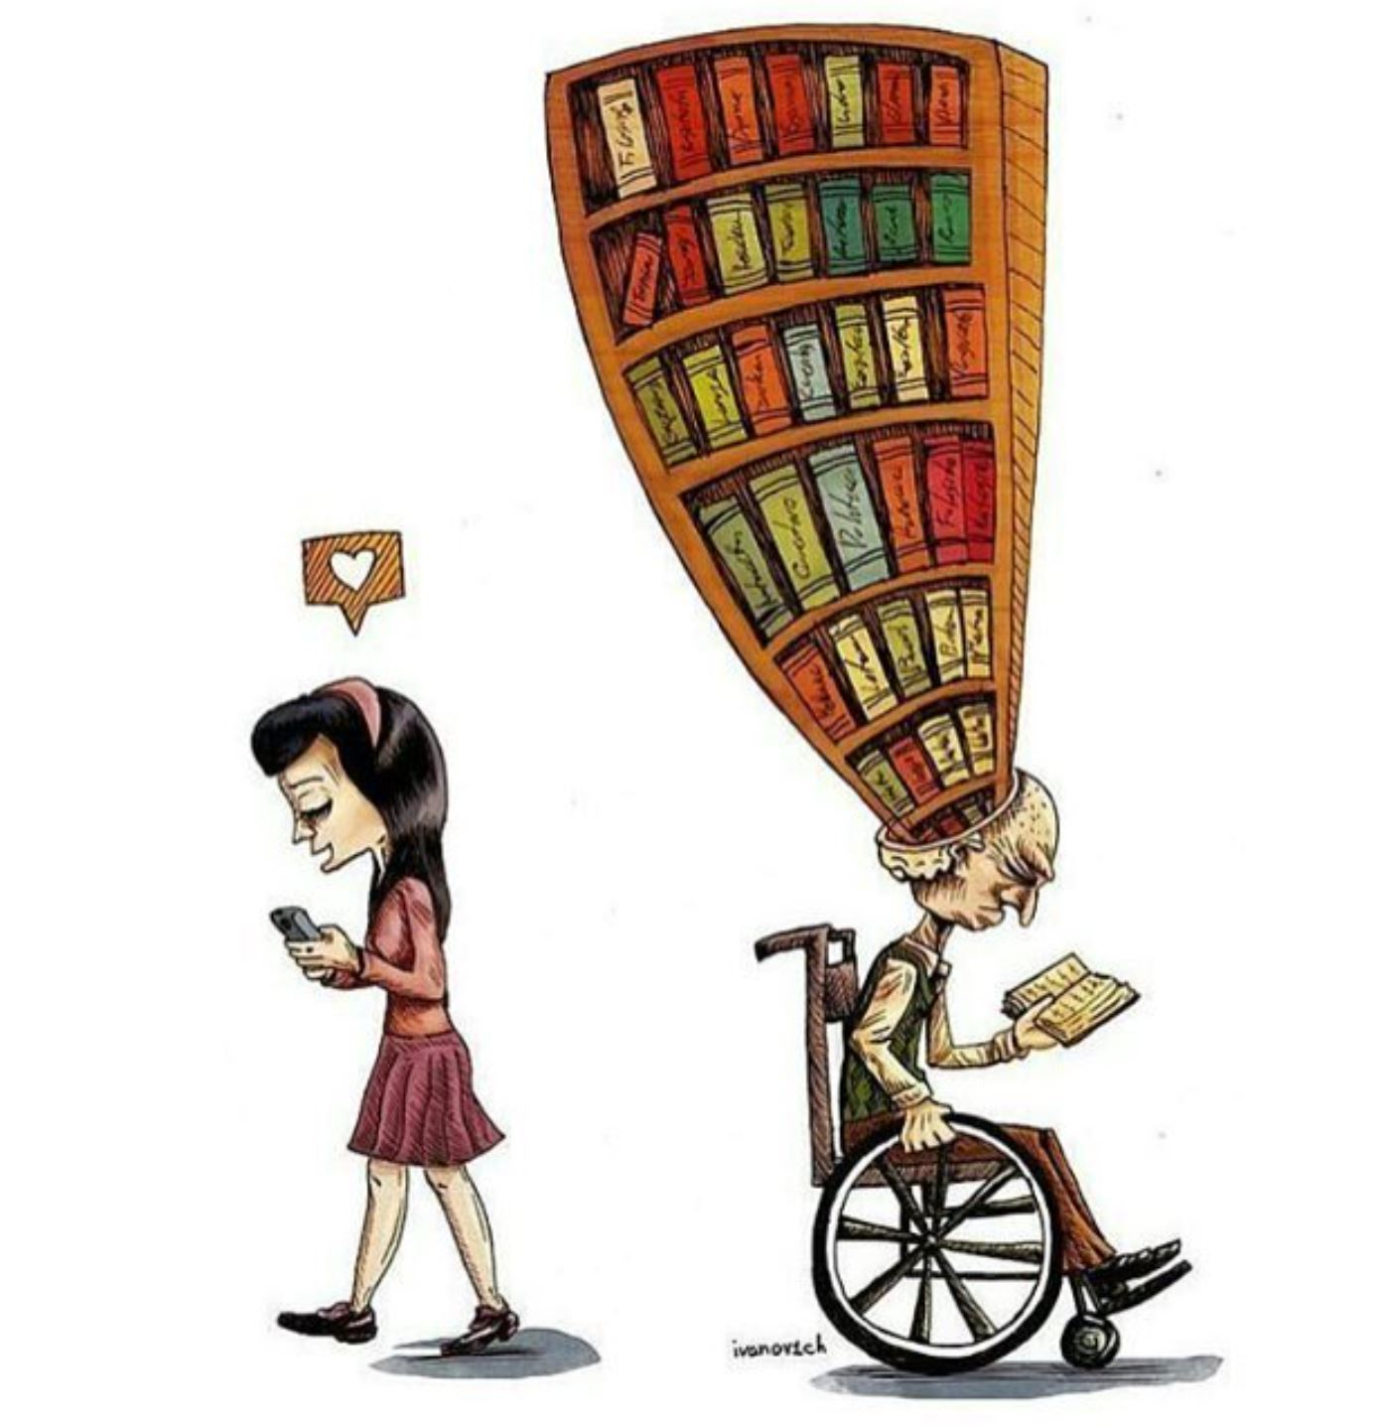

Slide 46
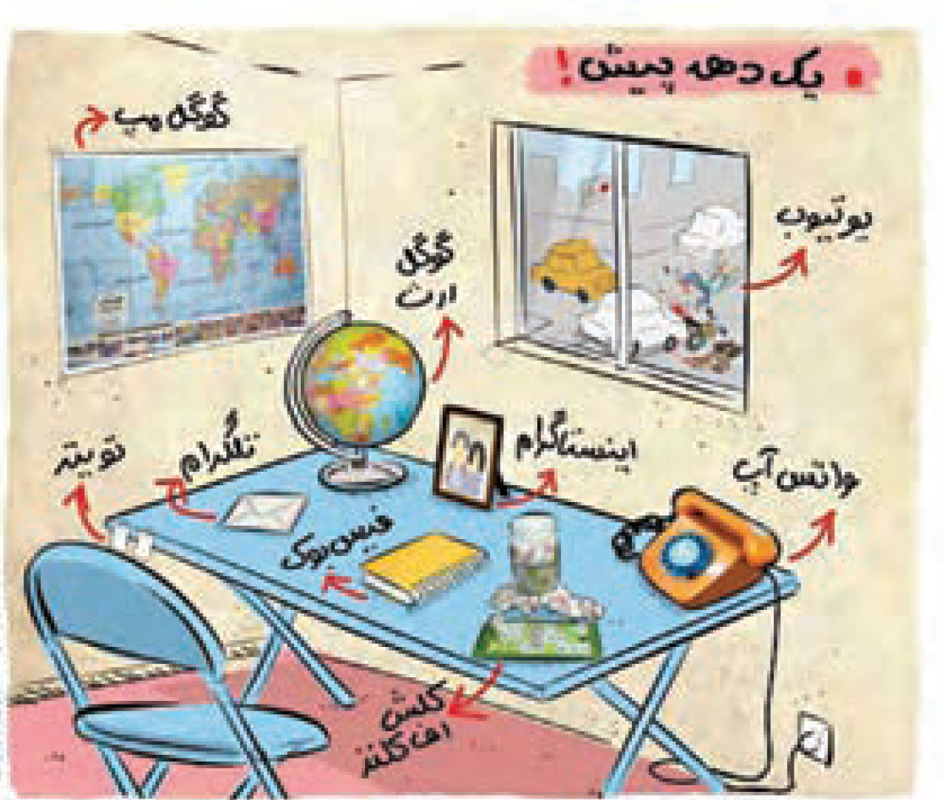

Slide 47
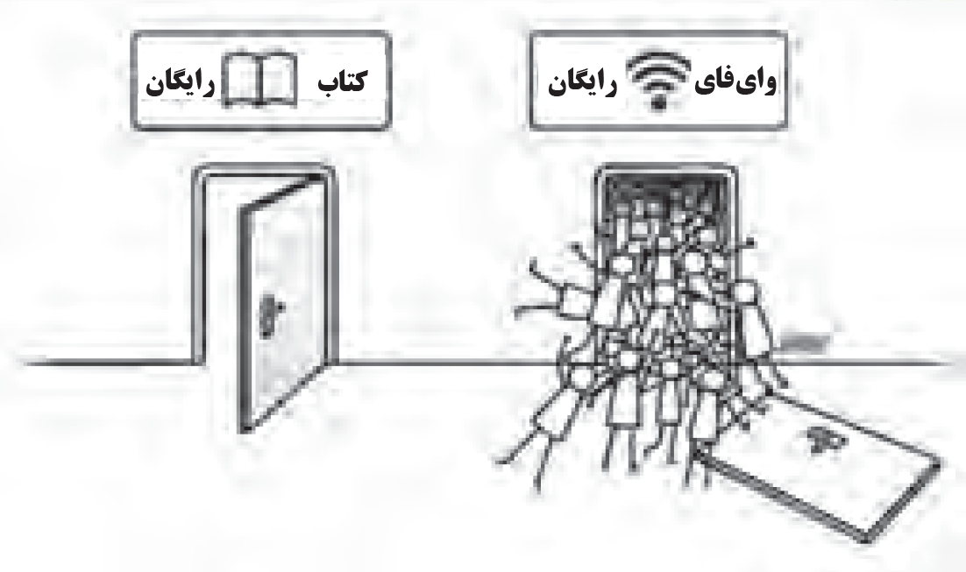
عکس و مکث!
Notes:
بدون شرح
كه كنايهاي از بی توجهی
مطالعة كتاب و تغییر سب زندگی است

Slide 48
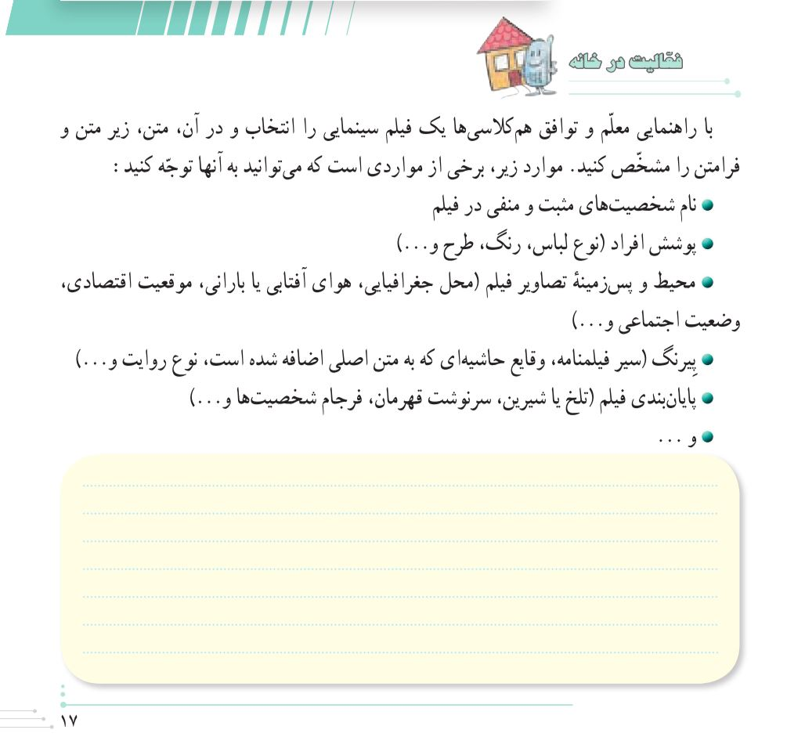
Notes:
ص19

Slide 49
تنظیم و تهیه: مهندس رامین کامجو
www.raminkamjou.ir
Notes:
@RaminKamjou
telegram.me/raminkamjou
Instagram.com/raminkamjou
Aparat.com/raminkamjou

Slide 50
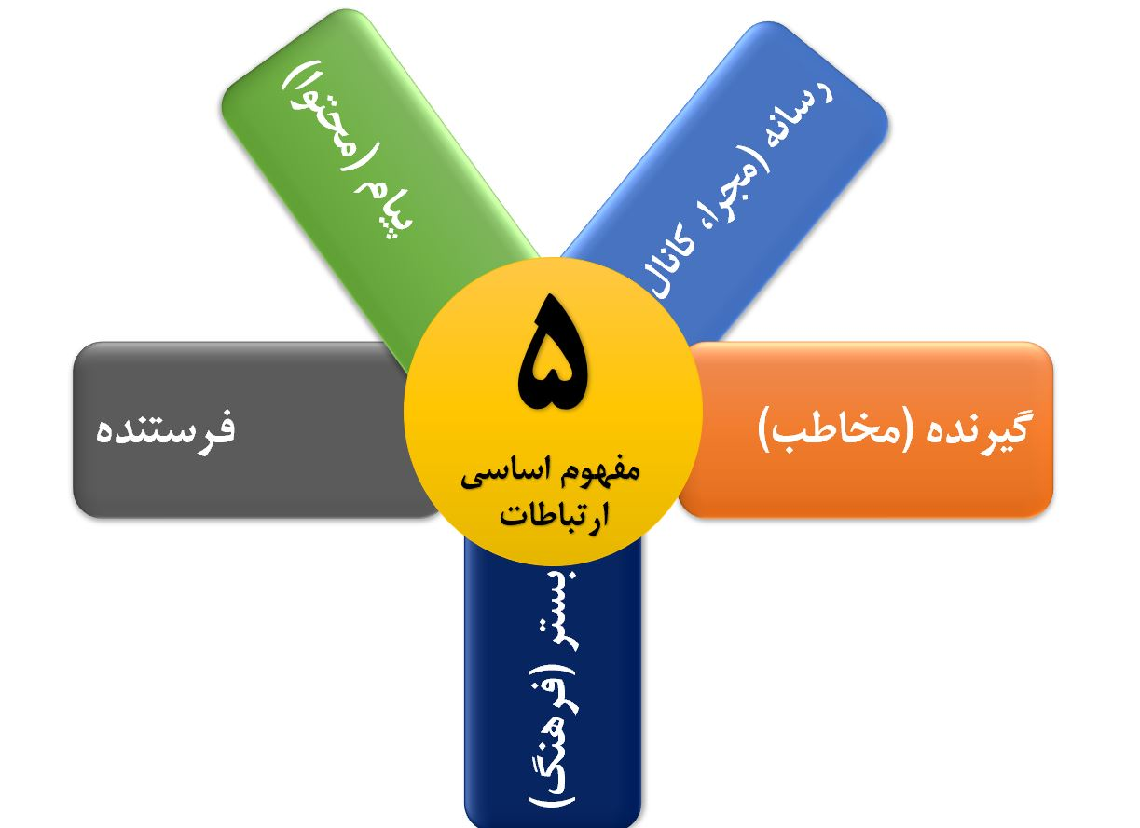
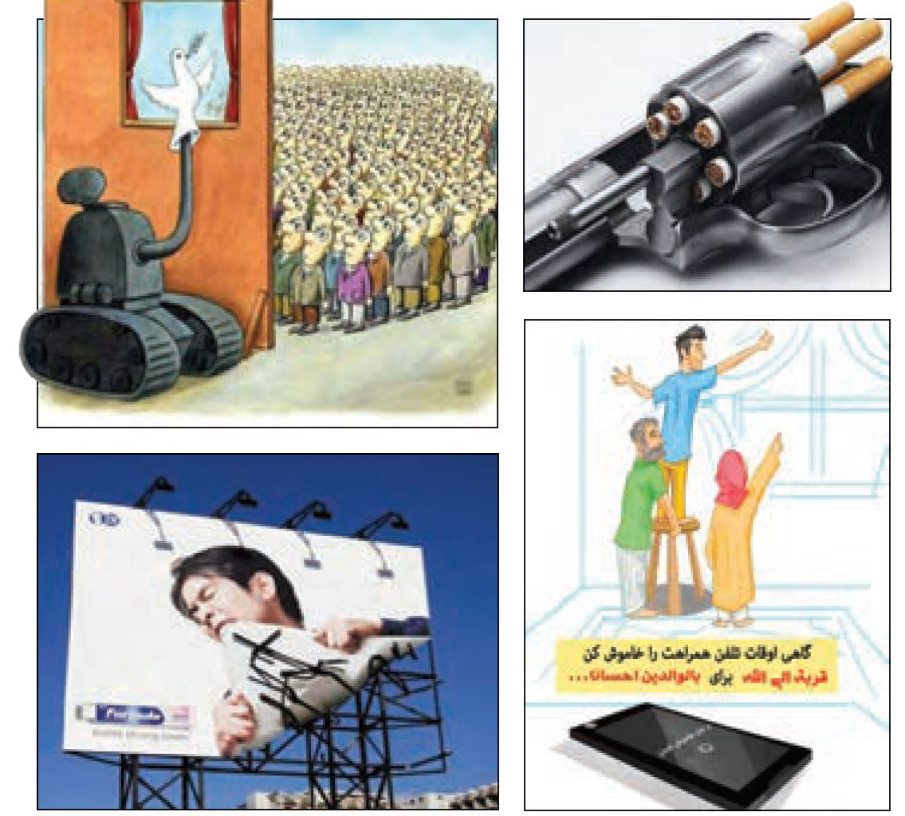

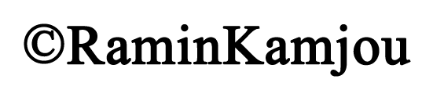
در جلسه بعد خواهیم دید...

Slide 51


Slide 52
اگر با دیگرانش بود میلی چرا جام مرا بشکست لیلی
Notes:
مثال
متن: خود شعر
زیرمتن:
فرامتن:

Slide 53
قطره قطره جمع گردد وانگهی دریا شود.
Notes:
متن : ضرب المثل نوشتاری ، قطره و دریا زیرمتن : همان نگاه فرستنده پیام هست : اقدامات وکارهای بزرگ دراثرتلاش وپشتکارذره وذره
شکل می گیرد فرامتن ، همان که گیرنده پیام دریافت می کند . در همه فرهنگ ما این معنی رو می دهد ) همان تلاش و پشتکاری ( چیزی
که گیرنده پیام می دهد ما همان رو دریافت می کنیم این موارد استثناء دارند . فرامتن: . چون که ضرب المثل ها فارسی هستند و برای
فارسی زبانان معنی دارد

Slide 54
هرکه بامش بیش برفش بیشتر
Notes:
متن : نوشتاری ، برف و بلندی
زیر متن : مقام وثروت وعلم وجایگاه بالاترامکان لغزش وانحراف بیشتره
فرامتن : فرامتن ، همان که گیرنده پیام دریافت می کند . در فرهنگ ما این معنی رو می دهد ) همان مقام و جایگاه علم یا ثروت ( چیزی که گیرنده پیام می دهد ما همان رو دریافت می کنیم این موارد استثناء دارند . که گاهی اوقات زیرمتن و فرامتن یکی می شود . نظر مولف بیشتر به زیرمتن هست چون که ضرب المثل ها فارسی هستند و برای فارسی زبانان معنی دارد.

